Slide 1



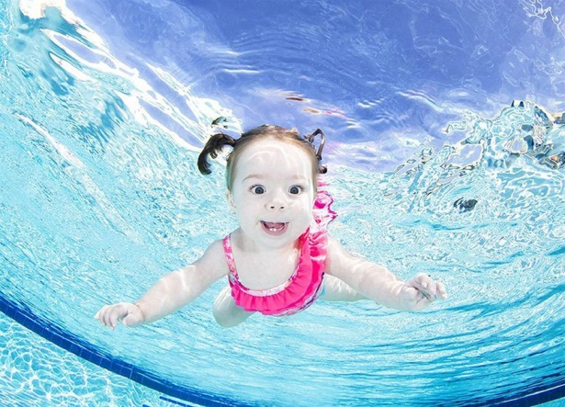
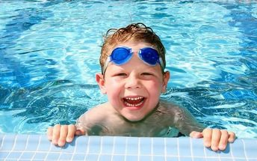

Кружок «МОРЯЧОК»
Цель кружка: укрепление и оздоровление детского организма, гармоничного психофизического развития с помощью плавания.
Задачи: 1.Прививать культурно-гигиенические навыки, способствовать осознанию значения плавания.2.Укреплять здоровье, совершенствовать физические и психические качества, необходимые для обучению плаванию. 3. Обучить плаванию в ластах, элементам прикладного плавания. 4. Развитие творчества в игровых действиях под музыкой в воде (акваарабика). 5. Воспитывать силу воли, смелость, уважение к товарищам.
Рекомендуемый возраст посещения кружка: дети младшего, среднего, старшего, подготовительного дошкольного возраста (3-7 лет) .
Занятия проводятся один раз в неделю. Продолжительность занятия: вторые младшие группы 15 мин. -20 мин; старшие группы – 25 мин.; подготовительные к школе группы – 25 – 30 мин. Дети могут посещать занятия в бассейне только при наличии разрешения от врача-педиатра.
Ведущая кружка: Коловская Айгуль Фоатовна

